Slide 1
MA TRẬN ĐỀ KIỂM TRA CUỐI HỌC KỲ II
MÔN: KHOA HỌC TỰ NHIÊN 6 - TỈNH LONG AN
- Thời điểm kiểm tra: Kiểm tra cuối học kì 2 khi kết thúc phần 5: Trái Đất và bầu trời
- Thời gian làm bài: 60 phút.
- Hình thức kiểm tra: Kết hợp giữa trắc nghiệm và tự luận (tỉ lệ 40% trắc nghiệm, 60% tự luận).
- Cấu trúc:
+ Mức độ đề: 40% Nhận biết; 30% Thông hiểu; 20% Vận dụng; 10% Vận dụng cao.
+ Phần trắc nghiệm: 4,0 điểm, (gồm 16 câu hỏi, mỗi câu 0,25 điểm)
+ Phần tự luận: 6,0 điểm (Nhận biết: 1,0 điểm; Thông hiểu: 2,0 điểm; Vận dụng: 2,0 điểm; Vận dụng cao: 1,0 điểm).
+ Nội dung nửa đầu học kì 2: 25% (2,5 điểm)
+ Nội dung nửa học kì sau: 75% (7,5 điểm)

Slide 2
TT | Nội dung | Đơn vị kiến thức | Mức độ đánh giá |  |  |  |  |  |  |  | Tổng số câu |  | Điểm số
 |  |  | Nhận biết |  | Thông hiểu |  | Vận dụng |  | Vận dụng cao |  | Tự luận | Trắc nghiệm
 |  |  | TNKQ | TL | TNKQ | TL | TNKQ | TL | TNKQ | TL
1 | Đa dạng thế giới sống (27 tiết) | Vai trò của đa dạng sinh học trong tự nhiên. | 4 |  |  |  |  |  |  |  |  | 4 | 1,0
2 |  | Bảo vệ đa dạng sinh học
3 |  | Đa dạng động vật |  |  | 2 | 4 |  |  |  |  | 4 | 2 | 1,5
4 |  | Tìm hiểu sinh vật ngoài thiên nhiên.
5 | Lực (15 tiết) | Lực và tác dụng của lực | 1 |  |  |  |  |  |  |  |  | 1 | 0,25
6 |  | Lực tiếp xúc và lực không tiếp xúc | 1 |  |  |  |  |  |  |  |  | 1 | 0,25
7 |  | Ma sát |  |  |  |  |  | 4 |  |  | 4 |  | 1,0
8 |  | Lực cản của nước
9 |  | Khối lượng và trọng lượng |  | 2 |  | 2 |  |  |  |  | 4 |  | 1,0
 |  | Biến dạng của lò xo |  |  |  | 2 |  |  |  | 2 | 4 |  | 1,0
10
11 | Năng lượng (11 tiết) | Khái niệm về năng lượng
12 |  | Một số dạng năng lượng | 2 |  |  |  |  |  |  |  |  | 2 | 0,5
 |  | Sự chuyển hoá năng lượng | 1 |  | 1 |  |  |  |  |  |  | 2 | 0,5
13
 |  | Năng lượng hao phí
14
15 |  | Năng lượng tái tạo
16 |  | Tiết kiệm năng lượng |  | 2 |  |  |  |  |  | 2 | 4 |  | 1,0
17 | Trái đất và bầu trời (11 tiết) | Chuyển động nhìn thấy của Mặt Trăng | 1 |  |  |  |  | 4 |  |  | 4 | 1 | 1,25
 |  | Hệ Mặt Trời | 1 |  | 1 |  |  |  |  |  |  | 2 | 0,5
18
19 |  | Ngân Hà | 1 |  |  |  |  |  |  |  |  | 1 | 0,25
Số câu TN/Số ý TL |  |  | 12 | 4 | 4 | 8 | 0 | 8 | 0 | 4 | 24 | 16 | 10
Điểm số |  |  | 3,0 | 1,0 | 1,0 | 2,0 | 0 | 2,0 | 0 | 1,0 | 6,0 | 4,0 | 10
Tổng số điểm |  |  | 4,0 |  | 3,0 |  | 2,0 |  | 1,0 |  |  |  | 10

Slide 3
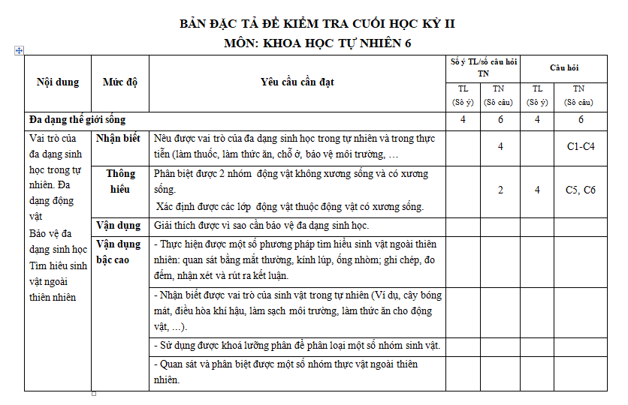

Slide 4
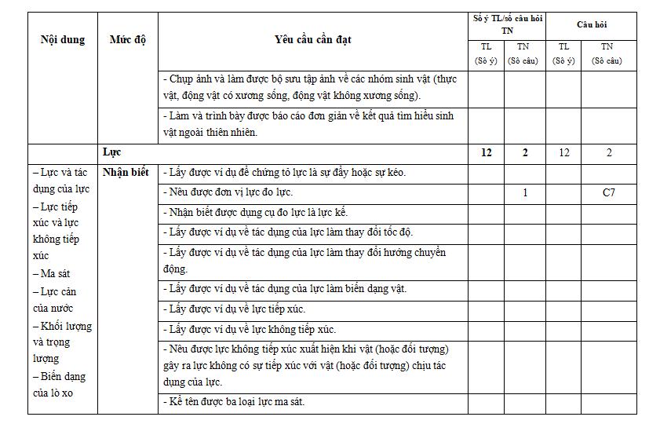

Slide 5
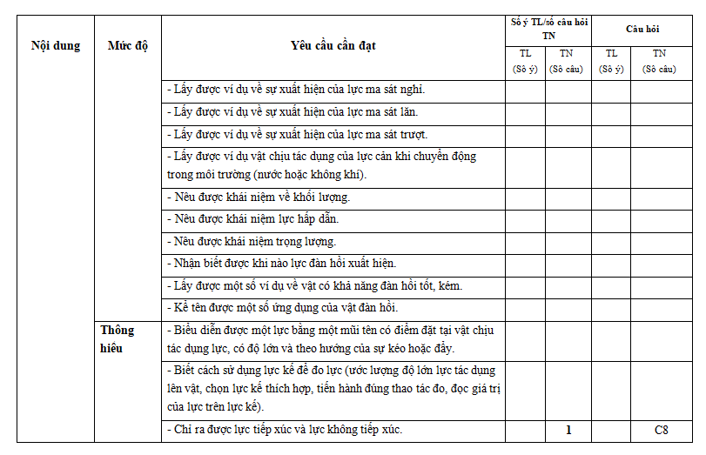

Slide 6
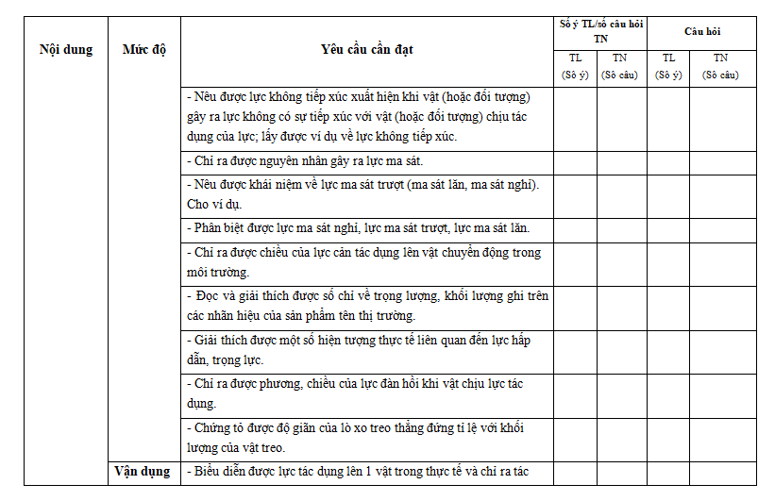

Slide 7
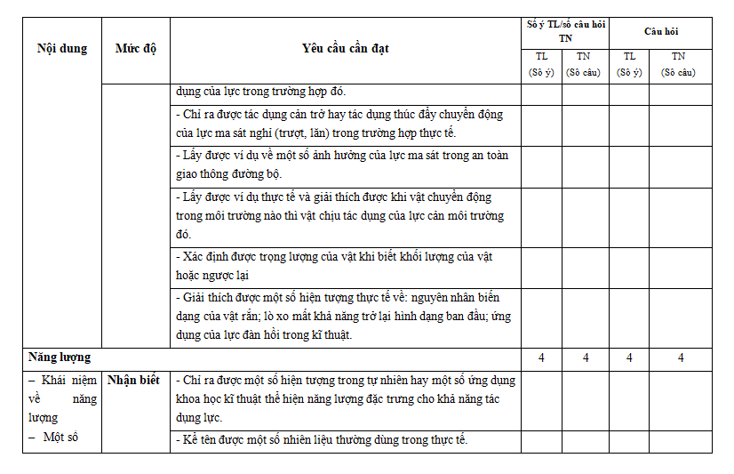

Slide 8
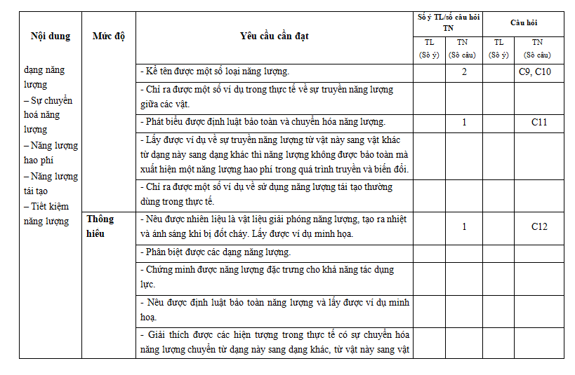

Slide 9
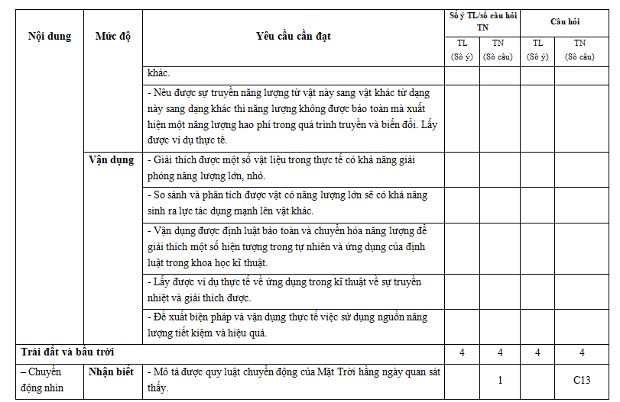

Slide 10
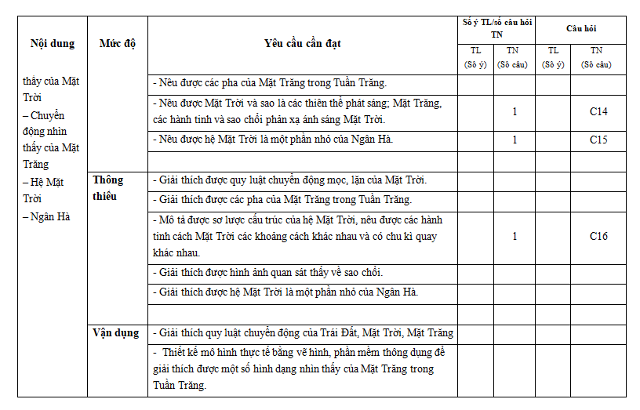

Slide 11
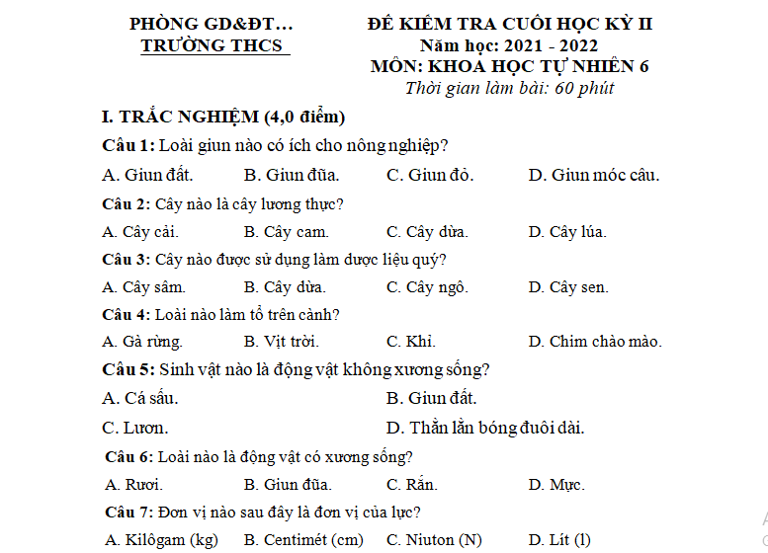

Slide 12
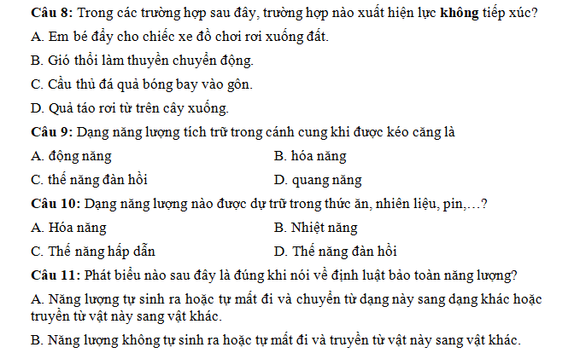
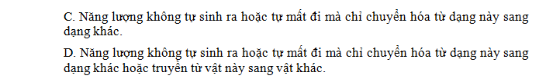

Slide 13
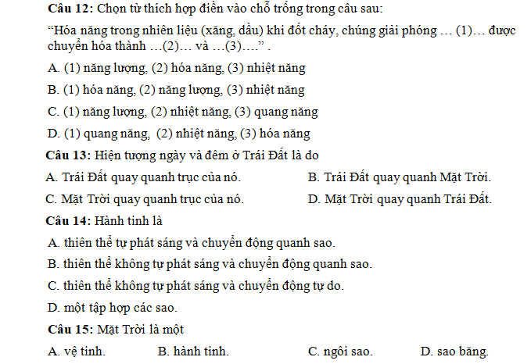

Slide 14
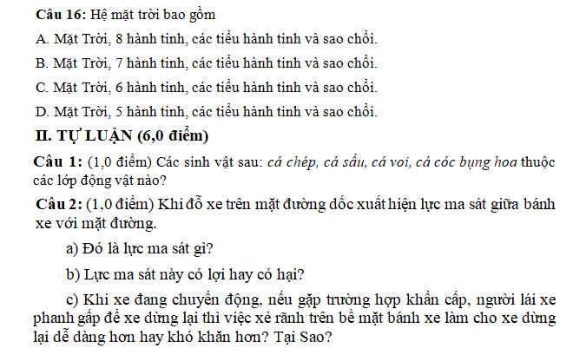

Slide 15
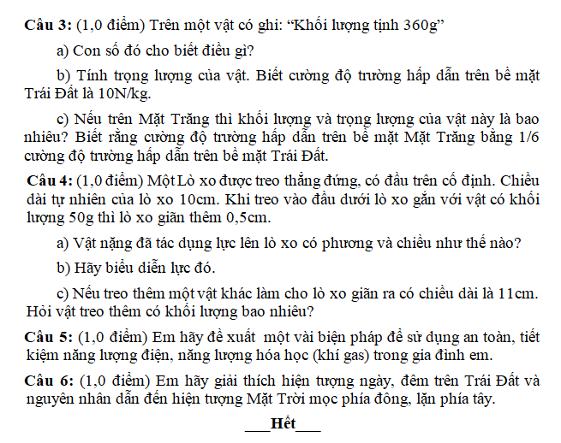

Slide 16
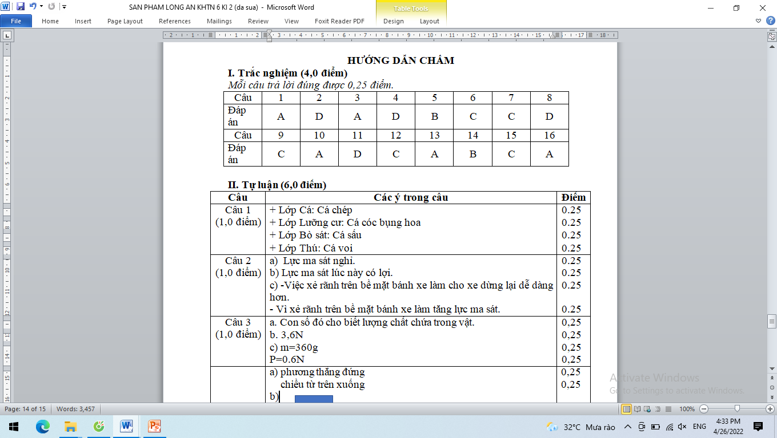

Slide 17
